Slide 1
স্বাগতম

Slide 2
পরিচিতি
শুচীরা আলম
সহকারী শিক্ষক
চকনদীকুল সরঃ প্রাঃ বিদ্যালয়
নওগাঁ সদর
নওগাঁ

Slide 3
পাঠ পরিচিতি
শ্রেণিঃ প্রথম
বিষয়ঃ গণিত
পাঠঃগনণা করি (২)
গণনা করি ,সংখ্যা চিনি ও লিখি(১-৫)
সময়ঃ ৪০মিনিট
তারিখঃ ০১/০৭/২৪খ্রিঃ

Slide 4
শিখনফল
সংখ্যা প্রতীক বা অঙ্ক নাম অনুযায়ী শনাক্ত করে প্রকাশ করতে পারবে।
বস্তু গণনা করে তা সংখ্যায় প্রকাশ করতে পারবে।
১ থেকে ৫ পর্যন্ত সংখ্যা গণনা করতে পারবে।
১ থেকে ৫ পর্যন্ত সংখ্যা পড়তে পারবে।

Slide 5
চলো একটি গান শুণিঃ
এক আর দুই জবা আর জুঁই………খেজুরের রস
ছড়া গানের মাধ্যমে আবেগ সৃষ্টি।

Slide 6
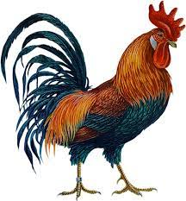
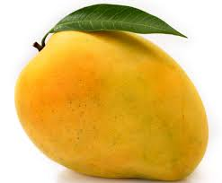
চল কিছু ছবি দেখি
ছবি গুলো দেখে তোমাদের কি মনে হচ্ছে
আমাদের আজকের পাঠ কি?

Slide 7
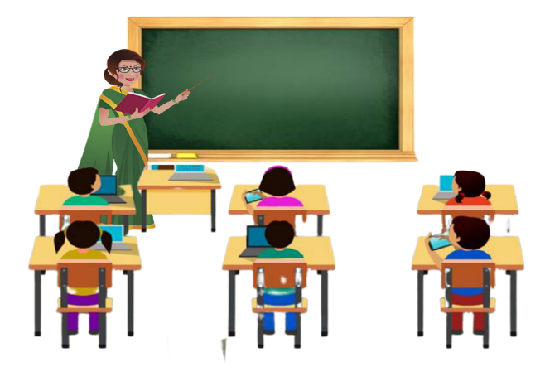
পাঠ ঘোষণা
সংখ্যা: ১ থেকে ৫ পর্যন্ত

Slide 8
ছবি গণনা করি
সংখ্যা চিনে পড়ি
1
এক

Slide 9
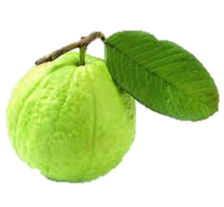
ছবি গণনা করি
সংখ্যা চিনে পড়ি
২
দুই

Slide 10
ছবি গণনা করি
সংখ্যা চিনে পড়ি
৩
তিন

Slide 11
ছবি গণনা করি
সংখ্যা চিনে পড়ি
৪
চার

Slide 12
ছবি গণনা করি
সংখ্যা চিনে পড়ি
৫
পাঁচ

Slide 13
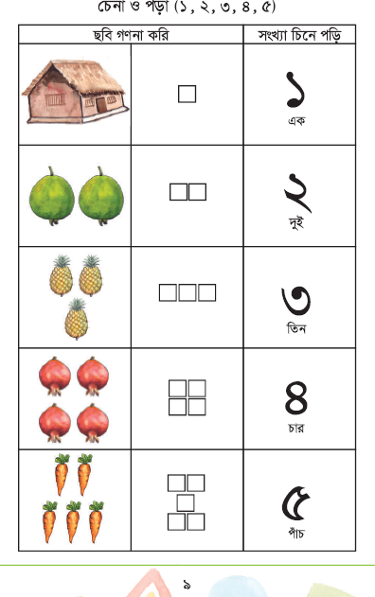
শিক্ষার্থীরা তোমরা এখন পাঠ্যবইয়ের ৯ পৃষ্ঠা বের করো।

Slide 14
একক কাজ
চলো ছবির সাথে সংখ্যা মিল করি

Slide 15
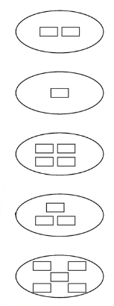
একক কাজ
ছবি গণনা করে সংখ্যার সাথে দাগ টেনে মিল করি
১
৩
২
৫
৪

Slide 16
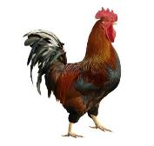
ছবি গণনা করে পাশের সংখ্যায় গোল দাগ (o) দিই
২
৪
১
৩
৫
২
৪
১
৩
৫

Slide 17
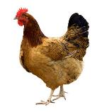
ছবি গণনা করে পাশের সংখ্যায় গোল দাগ (o) দিই
২
৪
১
৩
৫
২
৪
১
৩
৫

Slide 18
ছবি গণনা করে পাশের সংখ্যায় গোল দাগ (o) দিই
২
৪
১
৩
৫

Slide 19
দলীয় কাজ
?
শিক্ষার্থীদের ৪টি দলে ভাগ করবো। প্রত্যেক দলে সংখ্যা কার্ড দিয়ে সাজাতে বলবো।
৪
১
৩
৫
২

Slide 20
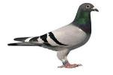
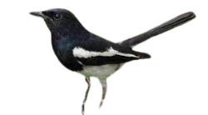
ছবি গণনা করি ও খালি ঘরে সংখ্যা লিখি
৫
১
৪

Slide 21
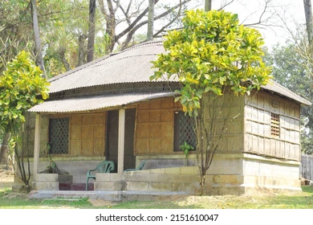
পরিকল্পিত কাজ
১ থেকে ৫ পর্যন্ত সংখ্যা গুলো লিখে আনবে।

Slide 22
ধন্যবাদ

